Slide 1
Использование в работе с детьми шумовых музыкальных инструментов.
Музыкальный руководитель
МБДОУ «Ермаковский детский сад №4»
Клюева Елена Валериевна

Slide 2
Цель: Формирование и приобщения музыкальных способностей детей посредством игры на музыкальных шумовых инструментах. Задачи: 1.знакомство с разновидностями детских элементарных музыкальных инструментов, овладение приёмами игры на них; 2.формирование представлений о средствах музыкальной выразительности; 3.развитие творческого потенциала, коллективных навыков игры на шумовых инструментах.

Slide 3
Шумовые музыкальные инструменты - это самое интересное и привлекательное, что есть для маленьких детей в музыке. Не секрет, что у ребёнка игровое исследование звучащего мира начинается в самом раннем детстве: посудный оркестр на кухне, деревянные кубики и мебель, пищалки, свистульки, бумага и многое другое. Раздражающие взрослых звуки доставляют детям наслаждение. Дети стремятся ко всем предметам, из которых они могут самостоятельно извлечь звуки. Поддерживать этот интерес под силу нам взрослым, которые окружают ребёнка на всех этапах его формирования как личности. Роль ребенка может быть небольшой и очень простой, но качественно необходимой для его саморазвития.

Slide 4
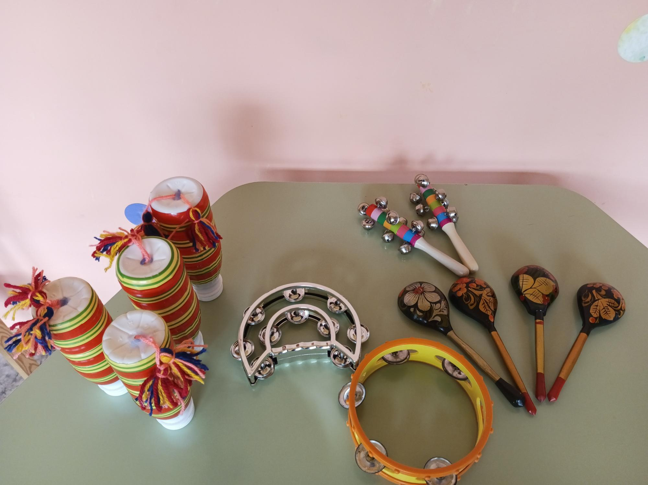
Общение детей с шумовыми инструментами развивает в детях музыкальность, тонкость восприятия, ассоциативность, художественность. Инструменты могут быть как самодельные, так и заводские. Дети с большим интересом относятся к игре на инструментах.

Slide 5
Назначение шумовых инструментов : - яркие и интересные - отлично воздействуют на эмоциональный тонус дошкольников; - являются замечательным средством развития музыкального восприятия и слуха у ребенка; - повышают интерес к музыке; - эффективны для успешного развития творческой активности у детей. Использование шумовых инструментов при музицировании позволяет ребёнку сочетать игру с пением и с движениями, способствует развитию двигательной активности и чувства ритма. Играя на музыкальных инструментах, дети понимают все, что окружает нас, звучит, и каждый звук может стать музыкой.

Slide 6
Подыгрывание на музыкальных инструментах при рассказывании простой, давно известной ребёнку сказки, откроет увлекательный мир музыкального творчества. С помощью сказок-шумелок осуществляется комплексное развитие ребёнка: 1. Ребёнок реализует свои представления в шумах, звуках, ритмах в игровом сказочном оформлении. 2. Звукоподражание на различных шумовых и детских инструментах способствует развитию творческой фантазии. 3. Совместное музицирование и игровая деятельность взрослого и детей формирует навыки общения. 4. Развивается слуховая память, слух детей, они различают даже небольшие оттенки звучания: громкости, продолжительности, высоты, тембра и ритмы. 5. Формируются навыки сотрудничества и сотворчества.

Slide 7
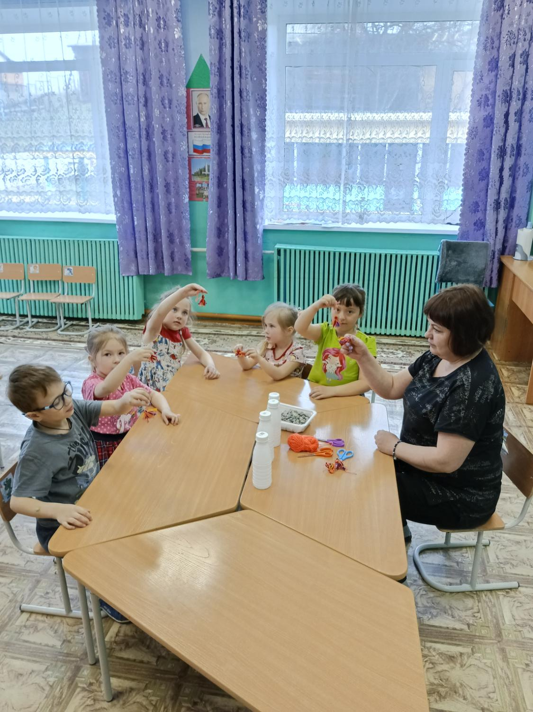
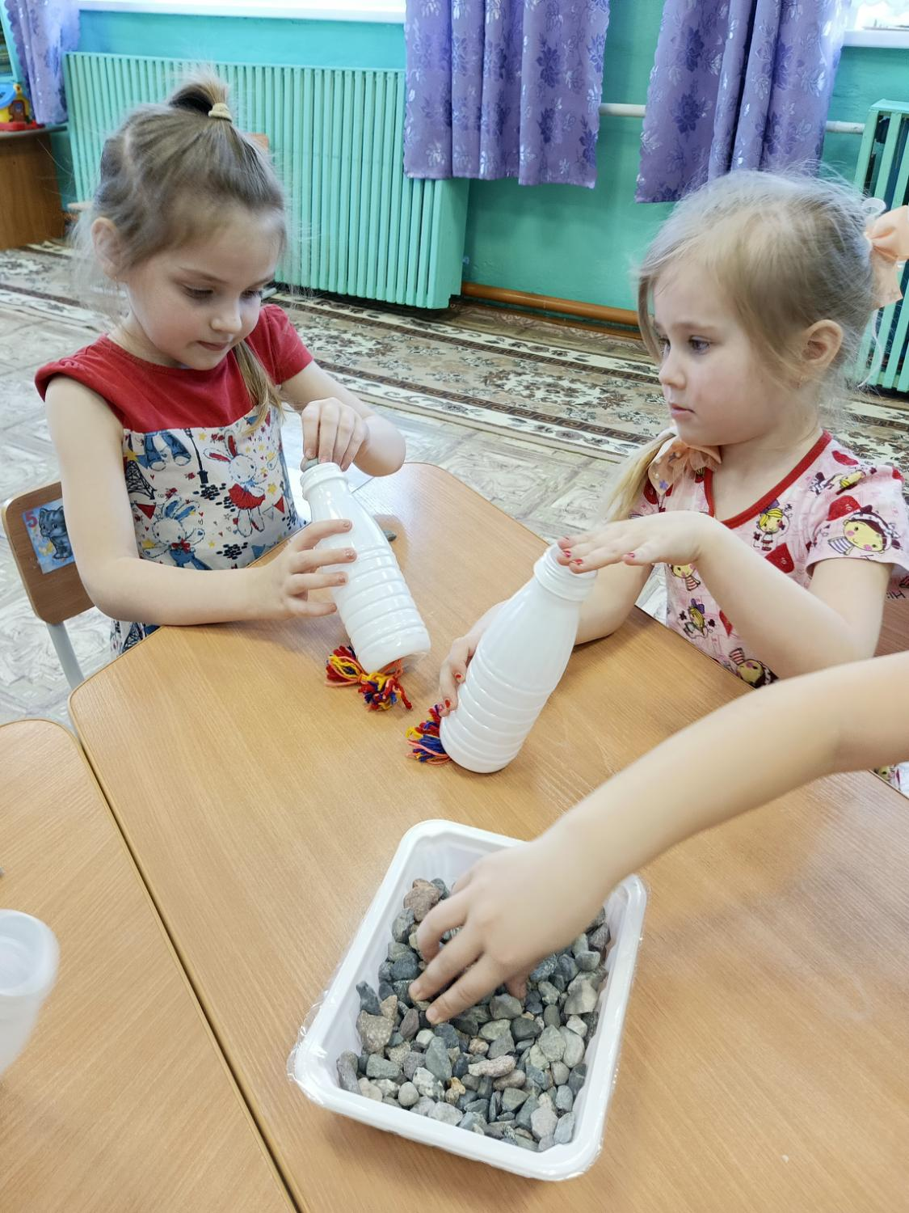
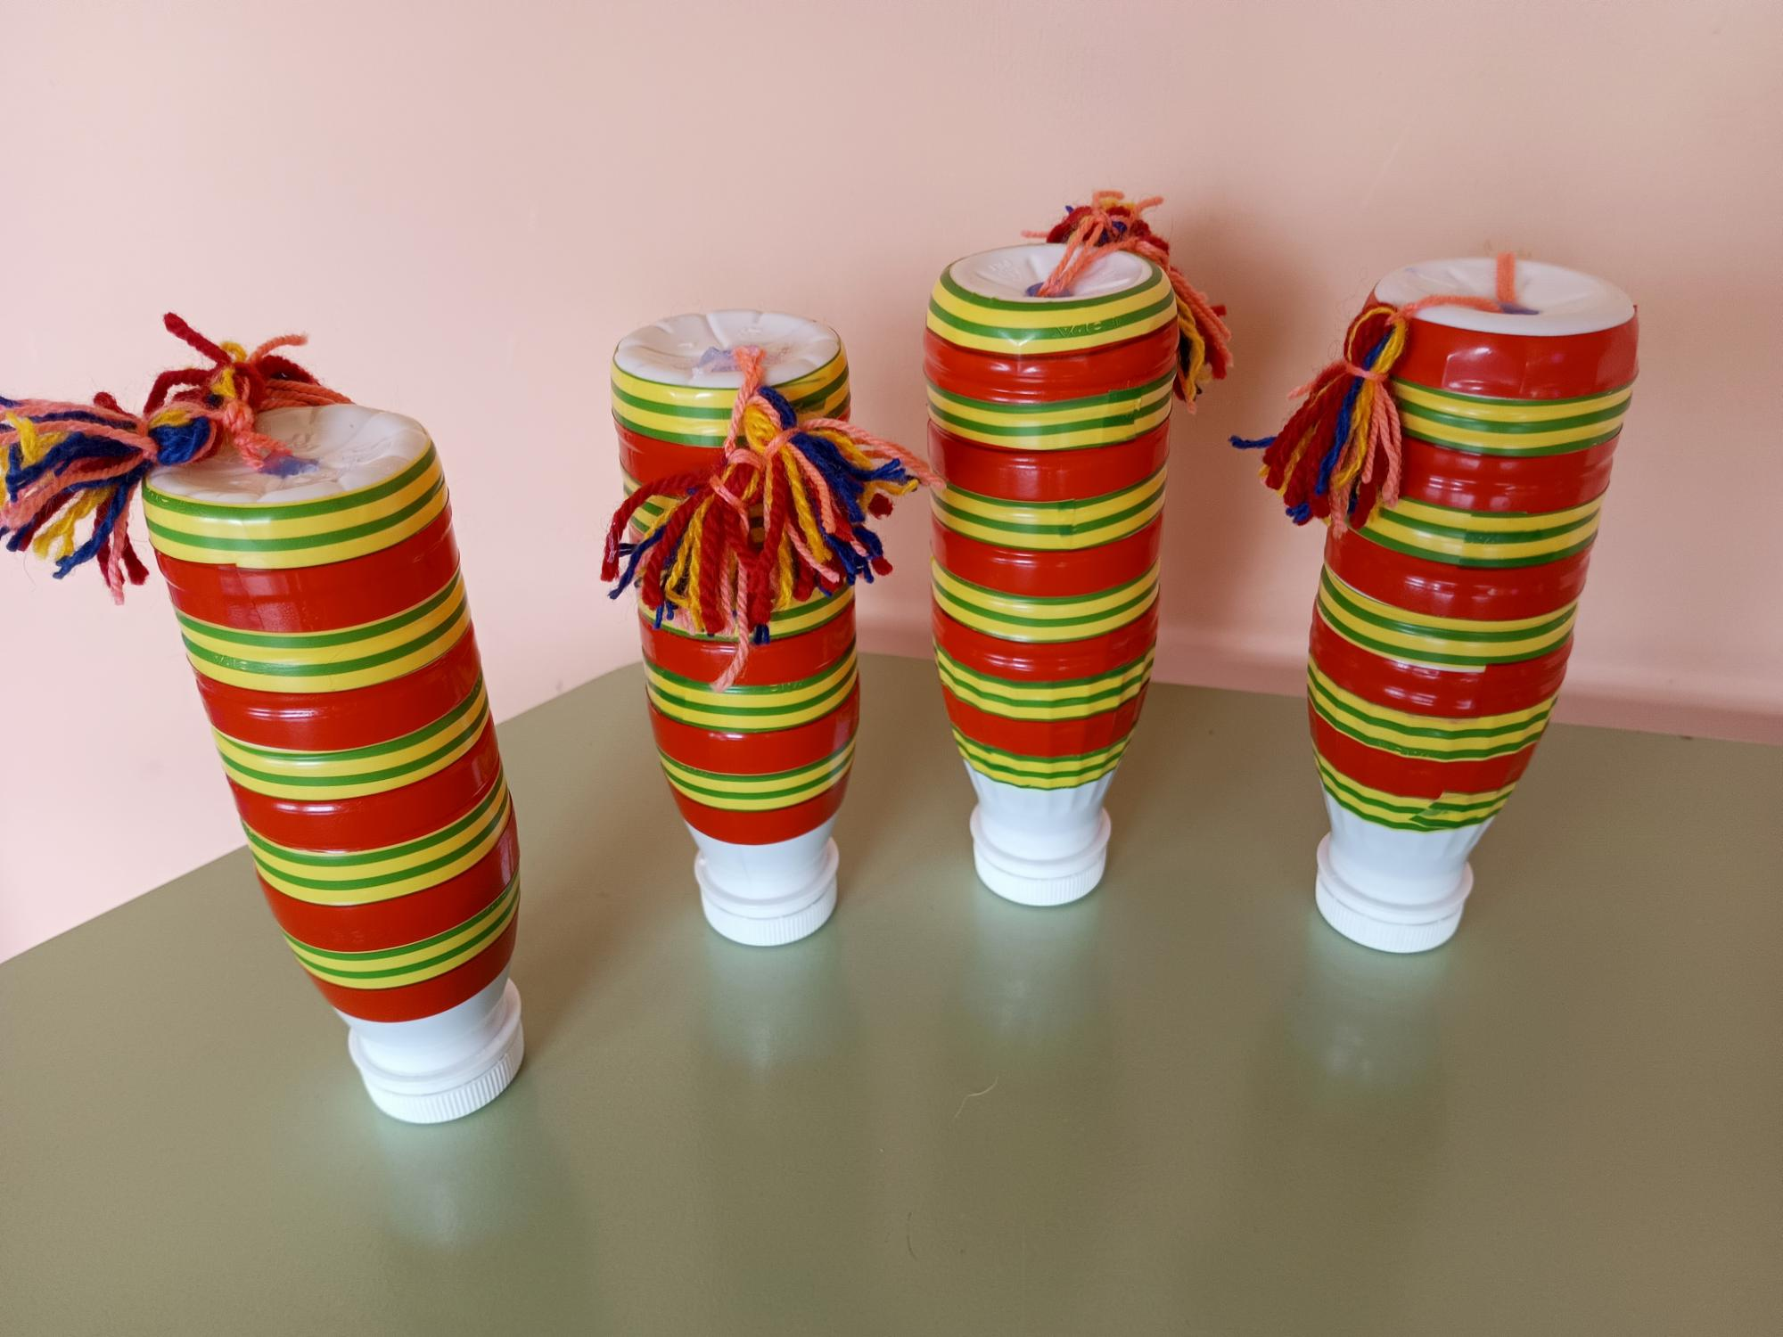
Сделать музыкальные шумовые инструменты своими руками можно из самых разных ёмкостей. Для поделки подойдут металлические баночки из-под кофе, пластиковые бутылочки от йогурта, камни, крупы и другие составляющие. Мы с детьми выбрали бутылочки из под кефира. Для создания звукового эффекта внутрь ёмкости помещают крупу, песок, мелкие камушки, бисер, пуговицы. можно украсить их по своему желанию.Тогда получаться очень красивые музыкальные шумовые инструменты, своими руками которые можно соорудить из подручных материалов.

Slide 8
Методы знакомства с шумовыми инструментами адаптированные для детей. На начальном этапе необходимо познакомить детей с шумовыми инструментами: трещотками, погремушками, палочками, ложками и т.д. На занятиях необходимо познакомить детей с выразительностью звучанием инструментов, заинтересовать их.Когда накоплен первый слуховой опыт и проведена предварительная работа, нужно показать детям правильные способы игры на инструментах, учитывая их возраст, уровень развития и способности. Наличие стольких громких игрушек подразумевает обучение детей не только умению извлекать звук в нужный момент, регулировать динамику звучания, но и умение вовремя останавливаться, соблюдать тишину, чтобы услышать объяснения педагога. И для малышей это является особо трудной задачей.

Slide 9
Требования к изделию. Шумовые музыкальные инструменты должны быть красочно оформлены, тогда они будут привлекать внимание детей. Малышей привлекает все яркое, звук не должен быть резким — ребенок может испугаться.

Slide 10
Результаты использования в работе с детьми шумовых инструментов. По результатам своей работы, обучая детей игре на шумовых музыкальных инструментах, я заметила, что у них улучшается качество выполнения музыкально - ритмических движений (четче воспроизводят ритм). У детей проявляется песенное, танцевальное, игровое, музыкальное творчество. Дети с удовольствием проявляют творчество при музицировании на музыкальных инструментах. Для многих детей игра помогает передать чувства, внутренний духовный мир. Это прекрасное средство не только индивидуального развития, но и развития мышления, творческой инициативы, сознательных отношений между детьми. Дети проявляют активный интерес и желание заниматься музыкой.

Slide 11
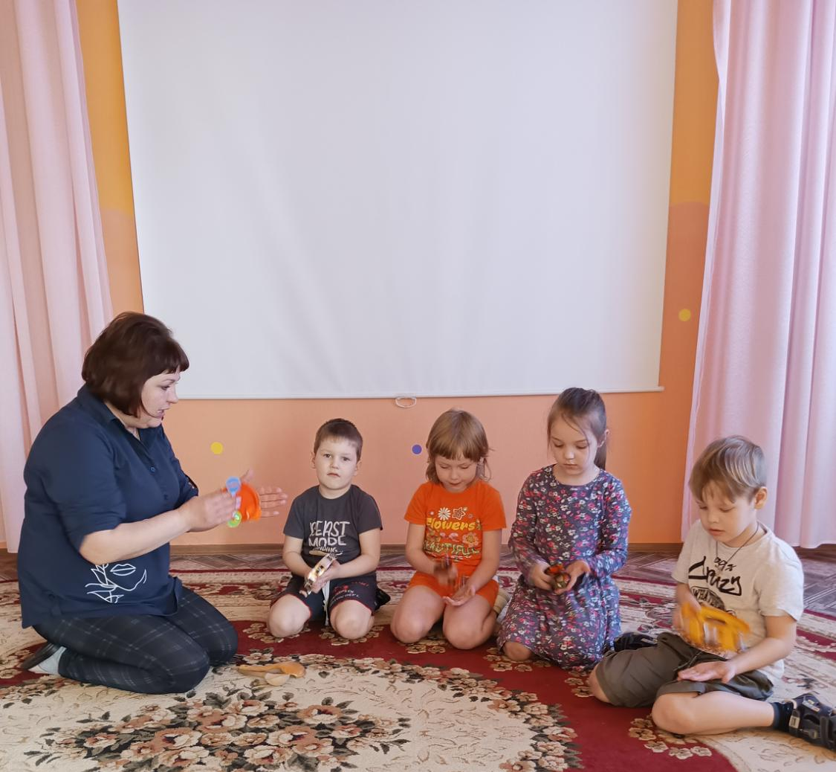
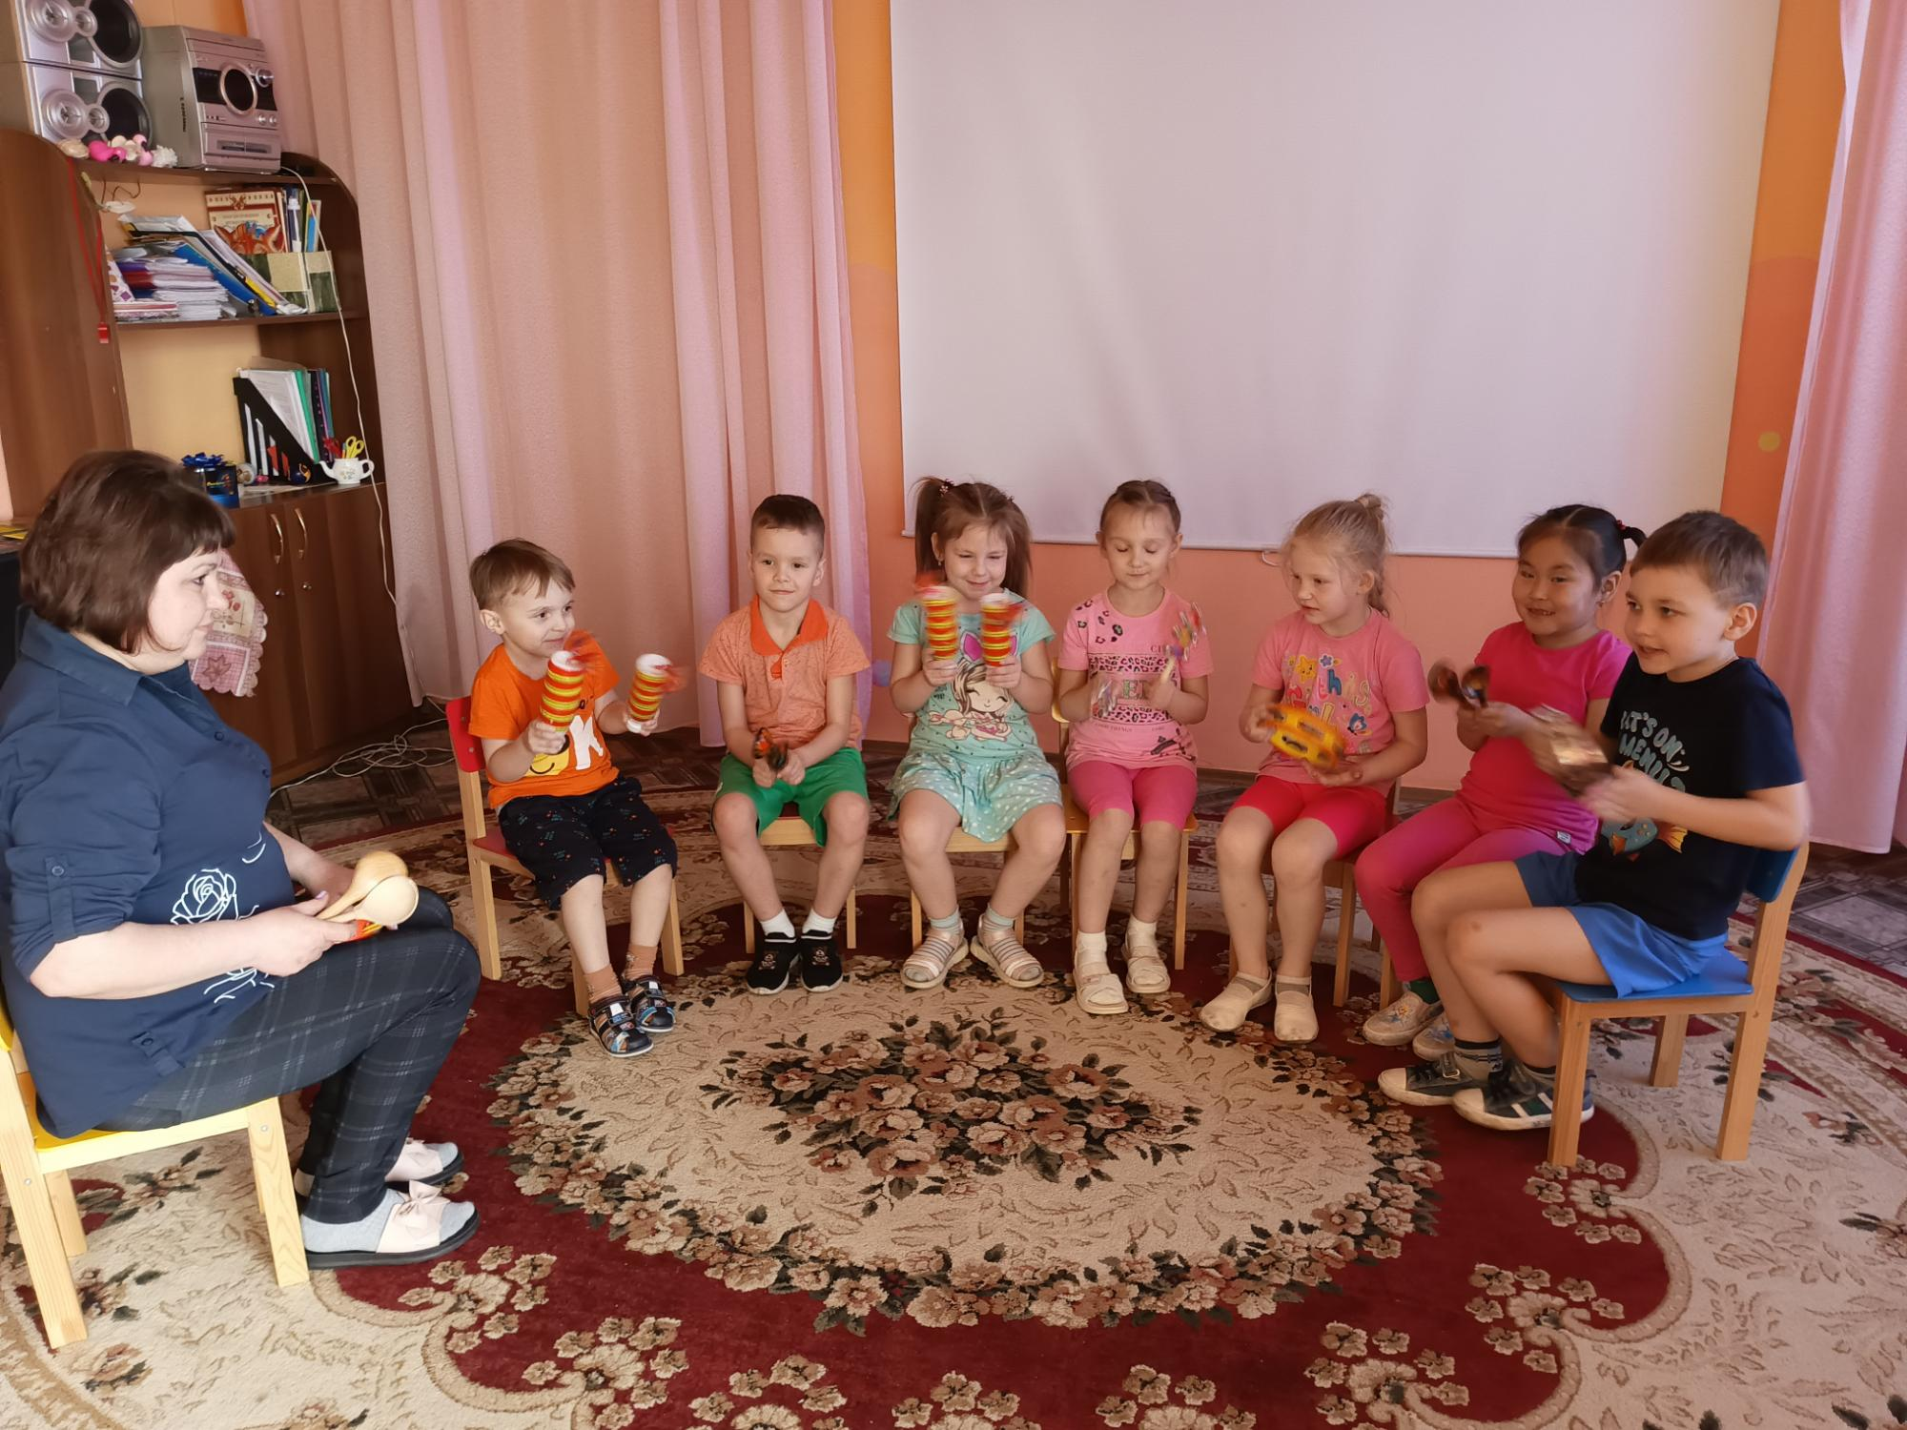

Slide 12
Благодарю за внимание!

